Slide 1
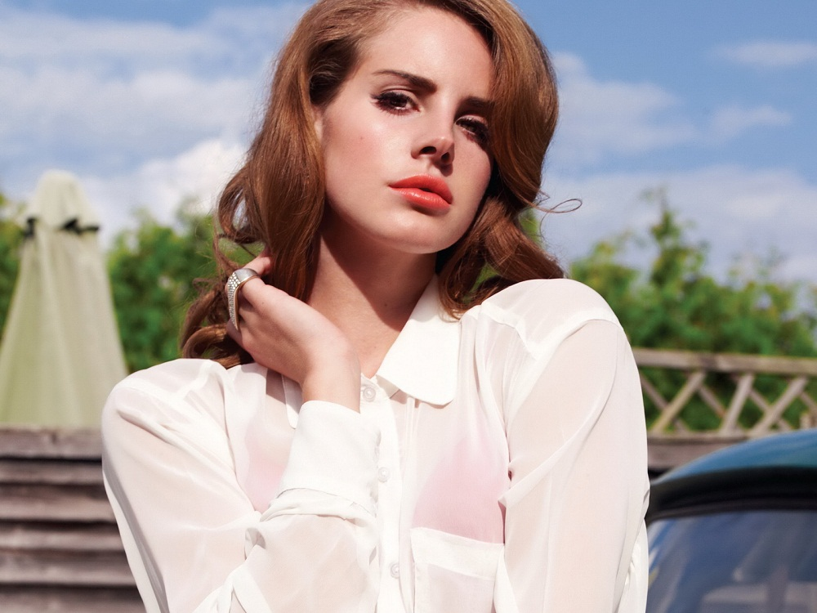
Лана Дель Рей
Приготувала учениця 11-А класу Бойко Наталія

Slide 2
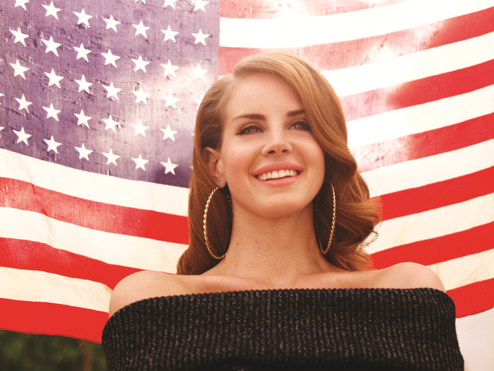
Елізабет Вулрідж Ґрант — американська співачка та авторка пісень.
Її псевдонім складається з імені актриси Лани Тернер і назви автомобіля Ford Del Rey. Ліззі виросла в місті Лейк Плесід в штаті Нью-Йорк. Все дитинство її родина переїжджала — з Алабами в Нью-Джерсі, потім в Нью-Йорк.

Slide 3
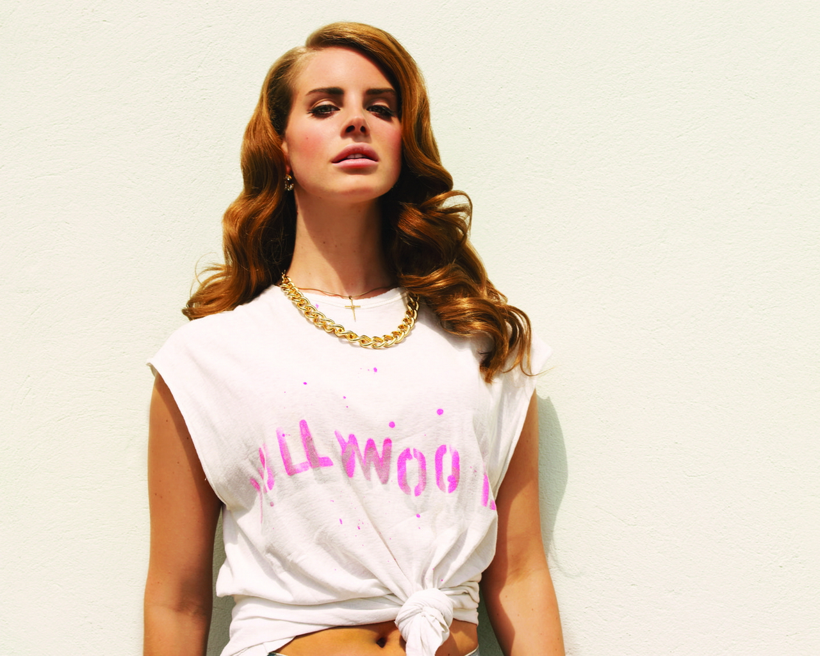
Живучи в Нью-Йорку Ліззі, як і багато інших музикантів-початківців, вечорами виступала в клубах міста. Багато хто так і залишається на цьому рівні, але їй вдалося стати чимось більшим. У 2009 році під ім'ям Ліззі Грант вона випустила міні-альбом «Kill Kill»

Slide 4

Широка популярність прийшла до Лани Дель Рей влітку 2011 року після випуску відеокліпу «Video Games», який в Інтернеті переглянули 600 000 разів протягом трьох тижнів. Співачка називає себе «гангстерською версією Ненсі Сінатри», а свій стиль — «голлівудським седкором». Піар-команда описує її творчість як «кінематографічний темний поп 21-го століття». Лана співає з хрипотою, по-кіношному грає з вимовою слів і ніколи не забуває додати в вокал чуттєвий заклик.

Slide 5
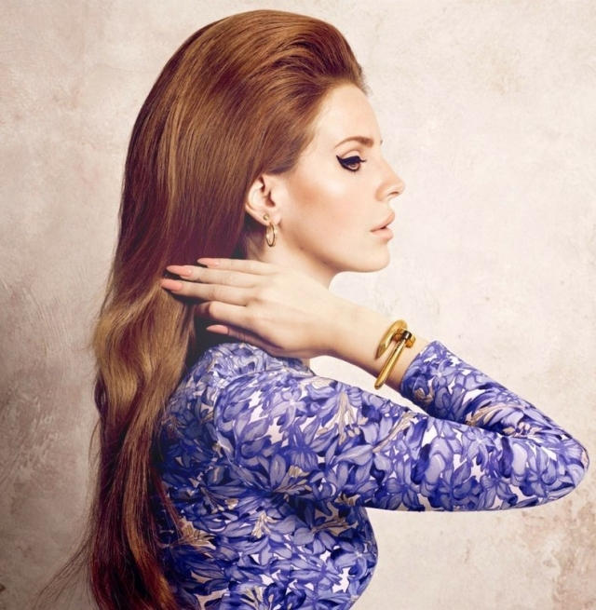

Її пісня «Video Games», опублікована в 2011 році, була відзначена як «Найкращий новий трек» у виданні Pitchfork Media. Перший концерт Лани Дель Рей відбувся в 21 вересня 2011 року. У тому ж році дебютний сингл «Video Games», і «Blue Jeans», був виданий компанією звукозапису Stranger Records на вінілі 10 жовтня і в цифровому форматі на наступний день, він посів дев'яте місце у Великобританії і третє — в Нідерландах.

Slide 6
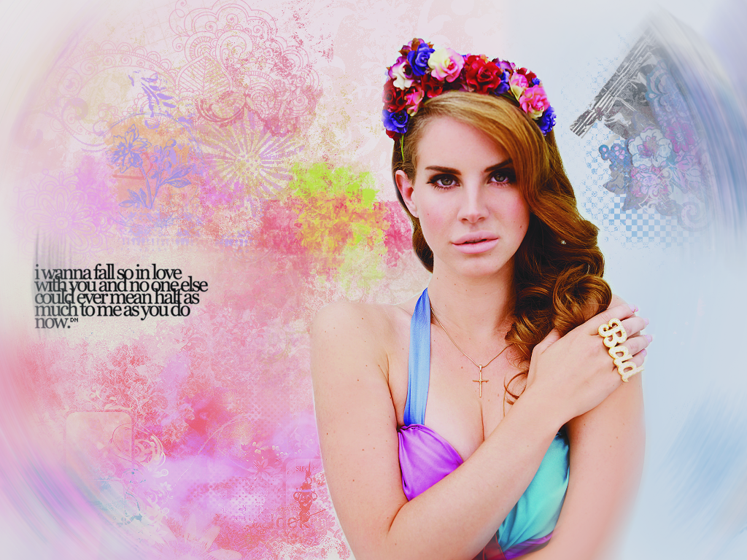
Лана Дель Рей була описана як "самопроголошена гангстерська версія Ненсі Сінатри, також її музика була відмічена кінематографічністю звуку і його посилання на різні аспекти поп-культури 1950-х і 60-х років. Ноа Леві, головний редактор журналу In Touch Weekly, відзначила, що її відданість і талант безперечні: «Я думаю, що вона піклується про мистецтво, що вона створює. Я думаю, що вона зовсім не прикидається».
Серед своїх музичних впливів Лана Дель Рей приводить в приклад декілька артистів, таких як Брітні Спірс, Елвіс Преслі, Френк Сінатра і Eminem.

Slide 7
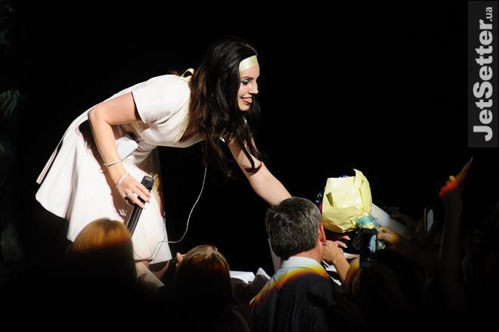
10 червня 2013 року в палаці «Україна» відбувся концерт, на якому Дель Рей представила програму свого нового альбому «Born To Die: Paradise Edition»

Slide 8
